Slide 1
গ
শ্বা
ত
ম

Slide 2
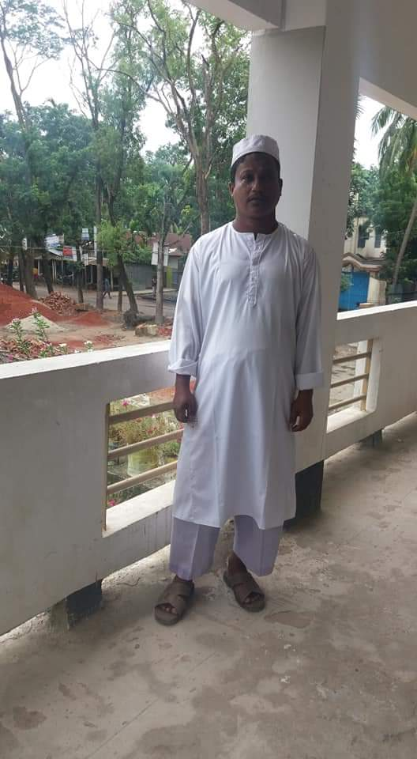
শিকক্ষকের পরিচয়
মোহাম্মদ দাউদ
সিনিয়র শিক্ষক
রতনপুর হাজী ছৈয়দের রহমান
স্মৃতি উচ্চ বিদ্যালয়
ফেনি সদর , ফেনি

Slide 3
আজকের পাঠ
শ্রেনি =সপ্তম
বিষয় – ইসলাম ও নৈতিক শিক্ষা
পাঠ = ঈদের সালাত

Slide 4
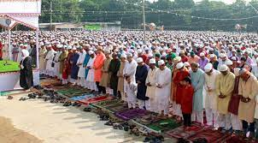
ছবি দেখি ও বলি

Slide 6
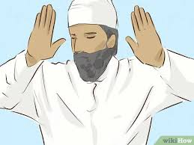

Slide 9
